Slide 1
我生命中的《约伯记》
1.人生为什么有苦难？
2.我是约伯还是好友？
3. 受苦新观念。

Slide 2
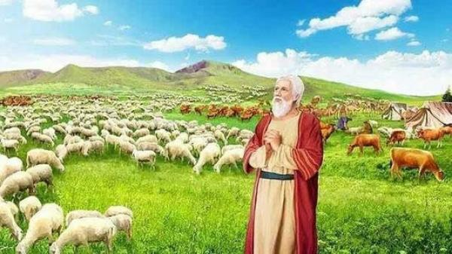
1.约伯其人
【伯 1:1】乌斯地有一个人，名叫约伯；那人完全正直，敬畏神，远离恶事。
【伯 1:2】他生了七个儿子，三个女儿。
【伯 1:3】他的家产有七千羊，三千骆驼，五百对牛，五百母驴，并有许多仆婢。这人在东方人中就为至大。
好人
望族富户
名门

Slide 3
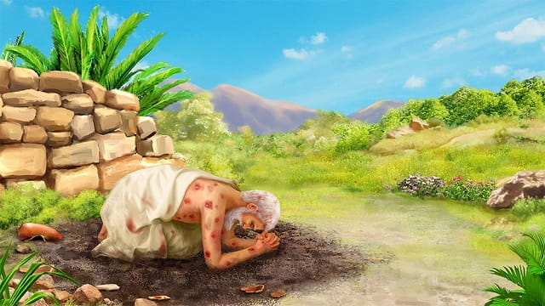
2.天灾人祸
【伯 1:17】 他还说话的时候，又有人来说:“迦勒底人分作三队，忽然闯来，把骆驼掳去，并用刀杀了仆人；惟有我一人逃脱，来报信给你。”
【伯 1:14】有报信的来见约伯说：“牛正耕地，驴在旁边吃草，
【伯 1:15】示巴人忽然闯来，把牲畜掳去，并用刀杀了仆人；惟有我一人逃脱，来报信给你。”
人祸
【伯 1:18】 他还说话的时候，又有人来说：“你的儿女正在他们长兄的家里吃饭喝酒，
【伯 1:19】 不料有狂风从旷野刮来，击打房屋的四角，房屋倒塌在少年人身上，他们就都死了；惟有我一人逃脱，来报信给你。”
【伯 1:16】他还说话的时候，又有人来说：“ 神从天上降下火来，将群羊和仆人都烧灭了；惟有我一人逃脱，来报信给你。”
天灾
【伯 2:7】 于是撒但从耶和华面前退去，击打约伯，使他从脚掌到头顶长毒疮。

Slide 4
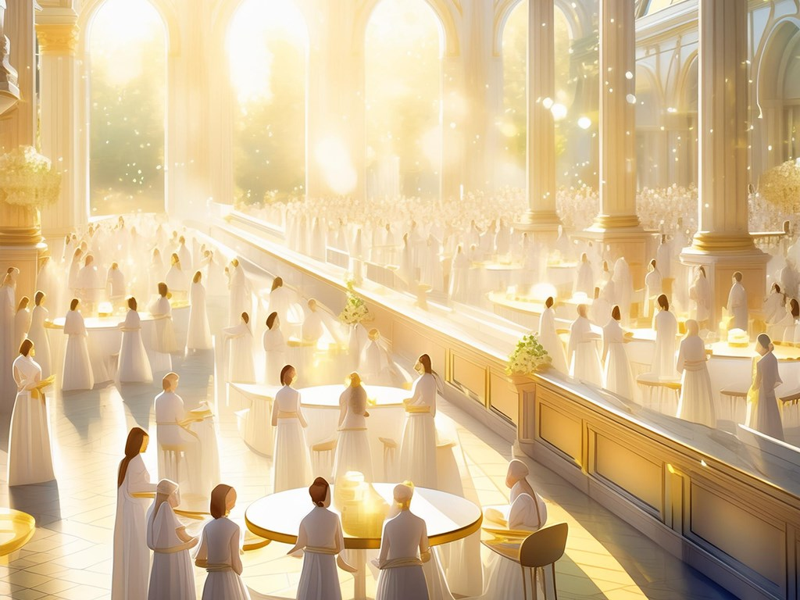
3.灾难缘由：天庭会议
【伯 1:6】有一天， 神的众子来侍立在耶和华面前，撒但也来在其中。
【伯 1:8】耶和华问撒但说：“你曾用心察看我的仆人约伯没有？地上再没有人像他完全正直，敬畏神，远离恶事。”
神称赞约伯
【伯 1:9】撒但回答耶和华说:“约伯敬畏神岂是无故呢？
【伯 1:11】你且伸手毁他一切所有的，他必当面弃掉你。”
撒旦挑战神
【伯 1:12】耶和华对撒但说：“凡他所有的都在你手中，只是不可伸手加害于他。”于是撒但从耶和华面前退去。
神许可撒旦试炼约伯

Slide 5
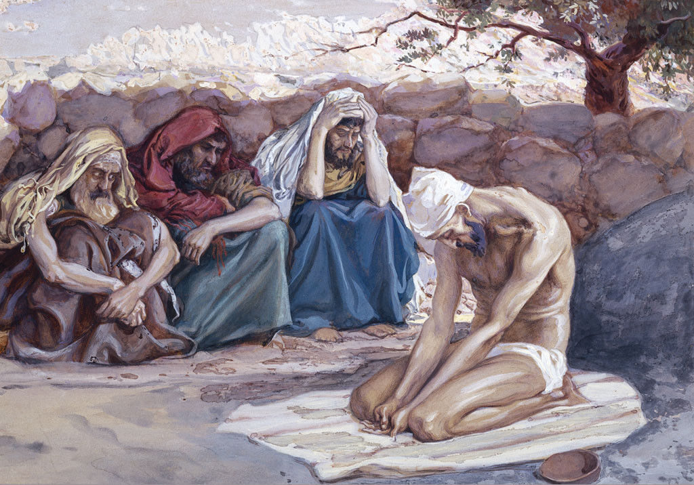
4.三位朋友
默默陪伴七天七夜
【伯 2:11】 约伯的三个朋友，提幔人以利法、书亚人比勒达、拿玛人琐法，听说有这一切的灾祸临到他身上，各人就从本处约会同来，为他悲伤，安慰他。
【伯 2:12】 他们远远地举目观看，认不出他来，就放声大哭。各人撕裂外袍，把尘土向天扬起来，落在自己的头上。
【伯 2:13】 他们就同他七天七夜坐在地上，一个人也不向他说句话，因为他极其痛苦。
【罗 12:15】与喜乐的人要同乐，与哀哭的人要同哭。

Slide 6
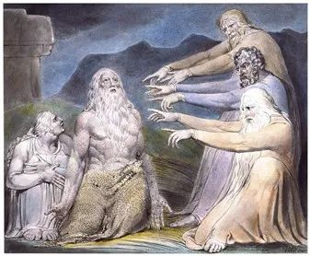
5. 约伯和三友的 3×3 辩论循环
1循环 | 2循环 | 3循环
以利法 | 以利法 | 以利法
约伯 | 约伯 | 约伯
比勒达 | 比勒达 | 比勒达
约伯 | 约伯 | 约伯
锁法 | 锁法 | 锁法
约伯 | 约伯 | 约伯
4~14 | 15~21 | 22~31
伤口上撒盐 ！
报应神学：
依据: 神祝福义人，咒诅恶人。
推论: 受苦 犯罪
(果)
(因)
犯罪 (因) (果)失去祝福
约伯受苦是报应 -- 他肯定得罪神了
--只有悔改一条路
现在受苦, 将来受苦, 永远受苦

Slide 7
6. 约伯三友的名言
比勒达
【伯 8:3】神岂能偏离公平？全能者岂能偏离公义？
【伯 8:4】或者你的儿女得罪了他，他使他们受报应。
【伯 8:20】 神必不丢弃完全人，也不扶助邪恶人。①
【伯 11:6】他有诸般的智识。所以当知道神追讨你，比你罪孽该得的还少。
【伯 11:14】你手里若有罪孽，就当远远地除掉，也不容非义住在你帐棚之中。①
以利法
锁法
【伯 4:7】请你追想，无辜的人有谁灭亡？正直的人在何处剪除？
【伯 4:9】神一出气，他们就灭亡；神一发怒，他们就消没。①
【伯 15:5】 你的罪孽指教你的口，你选用诡诈人的舌头。
【伯 15:6】你自己的口定你有罪，并非是我；你自己的嘴见证你的不是。②
【伯 20:27】天要显明他的罪孽，地要兴起攻击他。
【伯 20:28】他的家产必然过去，神发怒的日子，他的货物都要消灭。②
【伯 18:5】恶人的亮光必要熄灭，他的火焰必不照耀。②
【伯 22:5】你的罪恶岂不是大吗？你的罪孽也没有穷尽。
【伯 22:27】你要祷告他，他就听你；你也要还你的愿。③
【伯 25:2】神有治理之权，有威严可畏，他在高处施行和平③

Slide 8
7. 约伯最后的讲论
回顾神祝福的光景
【伯 29:2】“惟愿我的景况如从前的月份，如神保守我的日子。
【伯 29:3】那时他的灯照在我头上，我藉他的光行过黑暗。
【伯 29:4】我愿如壮年的时候，那时我在帐棚中，神待我有密友之情；
【伯 29:5】全能者仍与我同在，我的儿女都环绕我。
【伯 30:16】 “现在我心极其悲伤，困苦的日子将我抓住。
【伯 30:17】 夜间我里面的骨头刺我，疼痛不止，好像啃我。
【伯 30:18】 因 神的大力，我的外衣污秽不堪，又如里衣的领子将我缠住。
【伯 30:19】 神把我扔在淤泥中，我就像尘土和炉灰一般。
悲叹现今的苦难
【伯 30:20】主啊，我呼求你，你不应允我；我站起来，你就定睛看我。
【伯 30:21】你向我变心，待我残忍，又用大能追逼我。
【伯 30:22】把我提在风中，使我驾风而行，又使我消灭在烈风中。
【伯 30:23】我知道要使我临到死地，到那为众生所定的阴宅。”
再度向神申冤
【伯 31:35】 惟愿有一位肯听我，（看哪，在这里有我所划的押，愿全能者回答我。）
埋冤神不听他的祈求

Slide 9
8. 旁观者出击：年轻人以利户
【伯 32:6】布西人巴拉迦的儿子以利户回答说：我年轻，你们老迈，因此我退让，不敢向你们陈说我的意见。
尊重长者
耐心等待
小看三友水平不高
【伯 32:12b】谁知你们中间无一人折服约伯，驳倒他的话。
自以为
有智慧
【伯 32:14b】我也不用你们的话回答他。
【伯 33:33】你就听我说，你不要作声，我便将智慧教训你。
指责 论断 无怜悯之心
【伯 34:36】愿约伯被试验到底，因他回答像恶人一样。
【伯 34:37】他在罪上又加悖逆；在我们中间拍手，用许多言语轻慢神。
还是报应论
【伯 34:11】他必按人所作的报应人，使各人照所行的得报。
【伯 34:12】神必不作恶，全能者也不偏离公平。

Slide 10
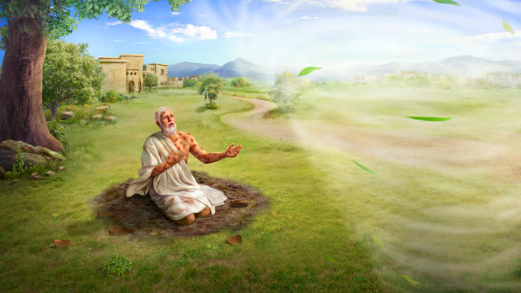
9.神：答非所问
【伯 38:1】那时，耶和华从旋风中回答约伯说：
【伯 38:2】谁用无知的言语使我的旨意暗昧不明？
【伯 38:4】我立大地根基的时候，你在哪里呢？你若有聪明，只管说吧！
神责备【伯 40:8】你岂可废弃我所拟定的？岂可定我有罪，好显自己为义吗？
【伯 38:28】雨有父吗？露水珠是谁生的呢？
【伯 38:29】冰出于谁的胎？天上的霜是谁生的呢？
【伯 38:33】你知道天的定例吗？能使地归在天的权下吗？
【现代中文译本】你想证明我不公道；你自以为有理 而指责我不对吗？
神没有直接回答约伯的问题，却引导约伯思考智慧的源头。
神让约伯明白：
解答问题需要真智慧
【伯 38:36】谁将智慧放在怀中？谁将聪明赐于心内？
【伯 38:38】谁能用智慧数算云彩呢？尘土聚集成团，土块紧紧结连，那时，谁能倾倒天上的瓶呢？”
神是智慧的源头
终极答案都在神这里

Slide 11
10.约伯降服于神
【伯 40:3】于是约伯回答耶和华说：
【伯 40:4】我是卑贱的？我用什么回答你呢？只好用手捂口。
【伯 40:1】耶和华又对约伯说：
【伯 40:2】强辩的岂可与全能者争论吗？与神辩驳的，可以回答这些吧！”
【伯 42:2】我知道你万事都能作，你的旨意不能拦阻。
【伯 42:3】谁用无知的言语使你的旨意隐藏呢？我所说的是我不明白的；这些事太奇妙是我不知道的。
【伯 42:4】求你听我，我要说话；我问你，求你指示我。
【伯 42:5】我从前风闻有你，现在亲眼看见你。
【伯 42:6】因此我厌恶自己，在尘土和炉灰中懊悔。

Slide 12
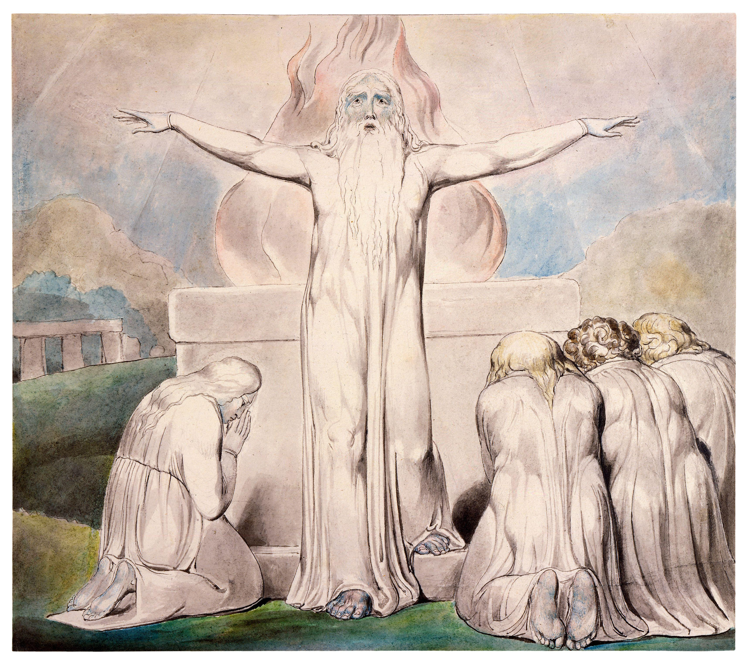
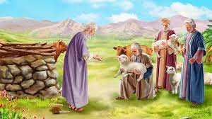
11.神悦纳约伯
先祷告，后回转
神处置三友
【伯 42:8】现在你们要取七只公牛，七只公羊，到我仆人约伯那里去，为自己献上燔祭，我的仆人约伯就为你们祈祷。我因悦纳他，就不按你们的愚妄办你们。你们议论我，不如我的仆人约伯说的是。
【伯 42:10】约伯为他的朋友祈祷，耶和华就使约伯
从苦境转回，并且耶和华赐给他的比他从前所有的加倍。
【提前 2:1】我劝你第一要为万人恳求、祷告、代求、祝谢，
【赛 53:12b】他也被列在罪犯之中。他却担当多人的罪，又为罪犯代求。
【伯 42:9】于是提幔人以利法、书亚人比勒达、拿玛人琐法，照着耶和华所吩咐的去行。耶和华就悦纳约伯。
【路 23:34】当下耶稣说：“父啊，赦免他们！因为他们所作的，他们不晓得。”

Slide 13
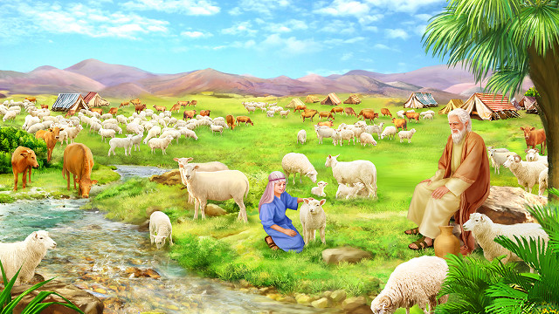
【伯 42:12】这样，耶和华后来赐福给约伯比先前更多。他有一万四千羊，六千骆驼，一千对牛，一千母驴。
【伯 42:13】他也有七个儿子，三个女儿。
12.神赐福约伯
财产翻倍
【伯 1:3】七千羊，三千骆驼，五百对牛，五百母驴

Slide 14
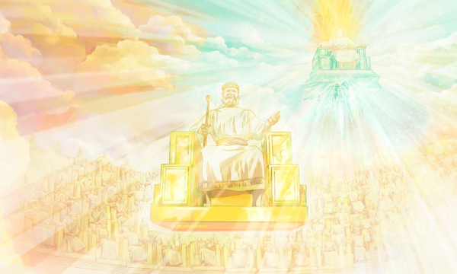
13. 思考：假如约伯被苦难所败？
个人的罪不一定是苦难的原因
后果很严重：撒旦挑战得逞
【约 9:1】耶稣过去的时候，看见一个人生来是瞎眼的。
【约 9:2】门徒问耶稣说：“拉比，这人生来是瞎眼的，是谁犯了罪？是这人呢？是他父母呢？”
【约 9:3】 耶稣回答说：“也不是这人犯了罪，也不是他父母犯了罪，是要在他身上显出神的作为来。
约伯受苦不离弃神 = 荣耀神
地上的苦难可能与天上有关系
这个受苦的瞎子使耶稣得了荣耀
苦难新观念：
受苦是可以荣耀神的 ！

Slide 15
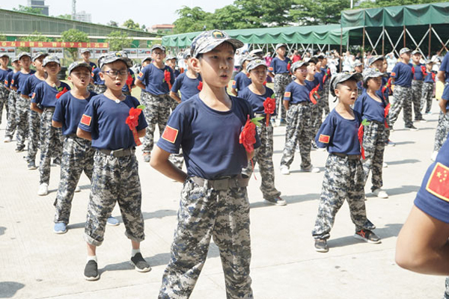
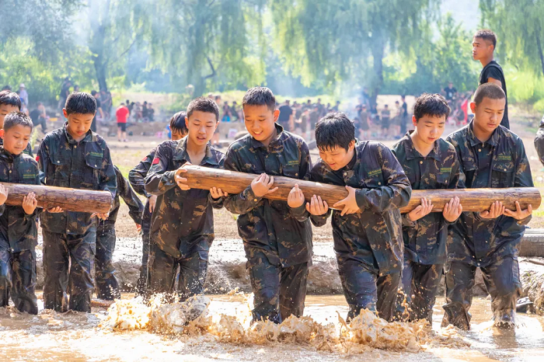
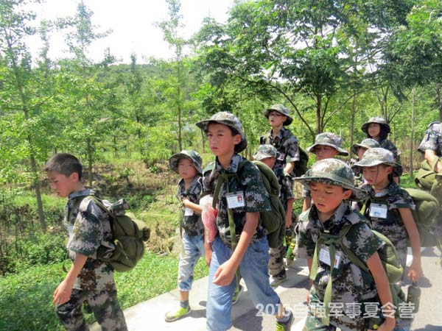
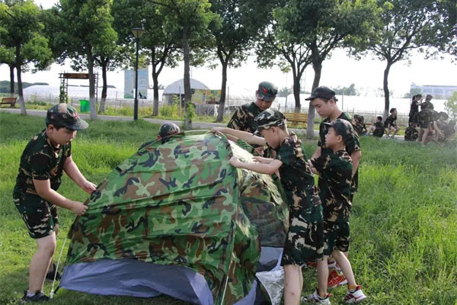
14.应用：我作为小人物，受苦也能荣耀到神吗？
孩子受苦的表现父母得荣耀

Slide 16
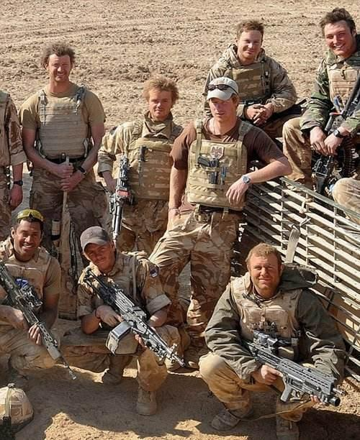
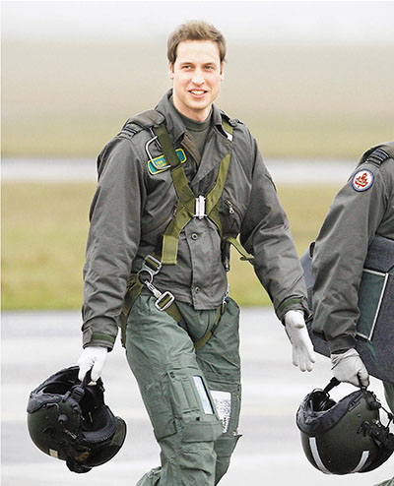
哈里王子在阿富汗
王子受苦的表现皇家得荣耀
威廉王子
空军飞行员

Slide 17

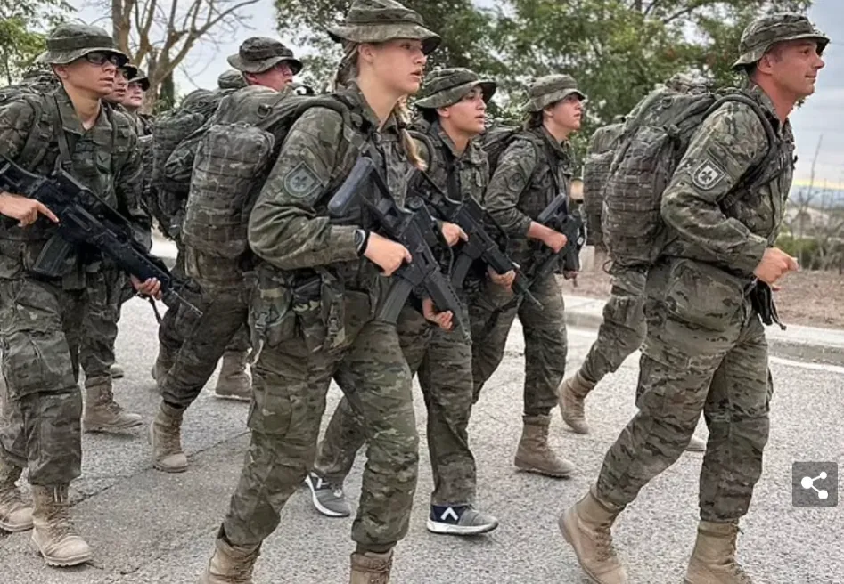
西班牙公主
从军3年是继位
女王的必要条件
基督徒：天父的儿女
神家的王子公主
我们受苦的表现，主得荣耀 ！
公主受苦的表现
王室得荣耀

Slide 18
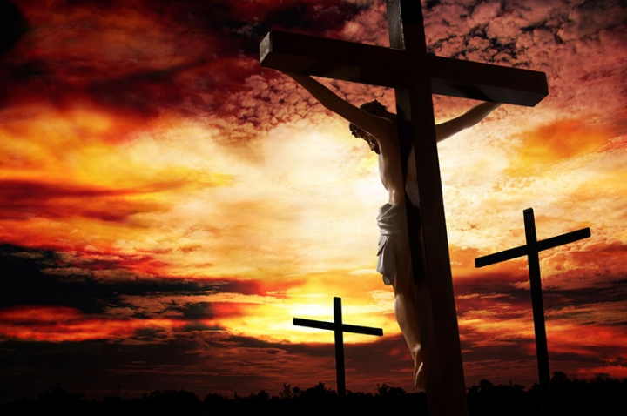
15.耶稣经历了人类最深重的苦难
完全没有罪 却替罪人而死
完全顺服 且没有丝毫怨言
【赛 53:5b】因他受的刑罚，我们得平安；因他受的鞭伤，我们得医治。
【林后 1:4】我们在一切患难中，他就安慰我们，叫我们能用神所赐的安慰去安慰那遭各样患难的人。
【林后 1:5】我们既多受基督的苦楚，就靠基督多得安慰。
【罗 8:17】既是儿女，便是后嗣，就是神的后嗣，和基督同作后嗣。如果我们和他一同受苦，也必和他一同得荣耀。
结论：
基督徒信主后依然有苦难，
苦难是基督徒成长的陪练，
受苦可以与主一同得荣耀。

Slide 19
苦难做陪练 ！
受苦荣耀神 !!
感谢赞美主 !!！

